Slide 1


Prestations caf
Complément de libre choix du mode de garde (Cmg) :
Je souhaite faire garder mon enfant par un professionnel
✔ Versé lorsque le ou les enfants sont accueillis par un(e) assistant(e) maternel(e), une garde à domicile, une structure d’assistantes maternelles, une structure de garde à domicile ou encore une micro-crèche (si non subventionnées par la CAF).
✔ Pour les enfants de 0 à 6 ans pour les couples, et jusqu’à 12 ans pour les familles monoparentales.
✔ Les cotisations salariales sont prises en charge en fonction de l’âge de l’enfant et des ressources : 100% pour les assistantes maternelles et 50% pour les gardes à domicile.
✔ Une condition d’activité minimale est exigée (avoir une activité professionnelle effective sur le mois précédent ou le mois même de la demande).
Chacun des 2 parents peut en bénéficier lors des périodes de garde de l'enfant en résidence alternée sous condition du partage des allocations familiales.
Simulateur CMG

Slide 2
Prestations caf
En tant qu’employeur direct d’une assistante maternelle ou d’une garde à domicile, vous devez effectuer votre demande sur le site Caf.fr afin de faire valoir vos droits au Complément Mode de Garde (CMG).
A réception de la demande, la Caf transmettra directement les informations au Centre Pajemploi qui vous attribuera un numéro employeur.
Ce dernier vous permettra de déclarer vos volets sociaux mensuels : salaires de votre employé(e) sur le site de Pajemploi.
A réception du volet social, Pajemploi enverra les éléments à la Caf afin d’étudier vos droits au CMG et établira les bulletins de salaire.
Le service Pajemploi+ permet au parent employeur de confier à l'Urssaf service Pajemploi l’intégralité du processus de rémunération de son salarié et de bénéficier immédiatement des prestations familiales auxquelles il a droit. Pajemploi+|Pajemploi (urssaf.fr)

Slide 3

Accueil du jeune enfant
Le Lieu d’accueil enfants-parents (Laep) : La courte échelle (centre social vertpré) est un lieu de rencontres, d’écoute et d’échanges pour les parents accompagnés de leurs jeunes enfants, âgés de 0 à 6 ans.
Le Laep accueille les familles de manière anonyme et sans inscription.
Le Laep permet de :
Mettre à disposition des jeux constituant des supports destinés à favoriser la
relation parent-enfant ;
Proposer un espace de socialisation pour l’enfant afin qu’il se prépare à la vie en collectivité, notamment avant son entrée à l’école
Favoriser les échanges entre parents et/ou avec des professionnels

Slide 4
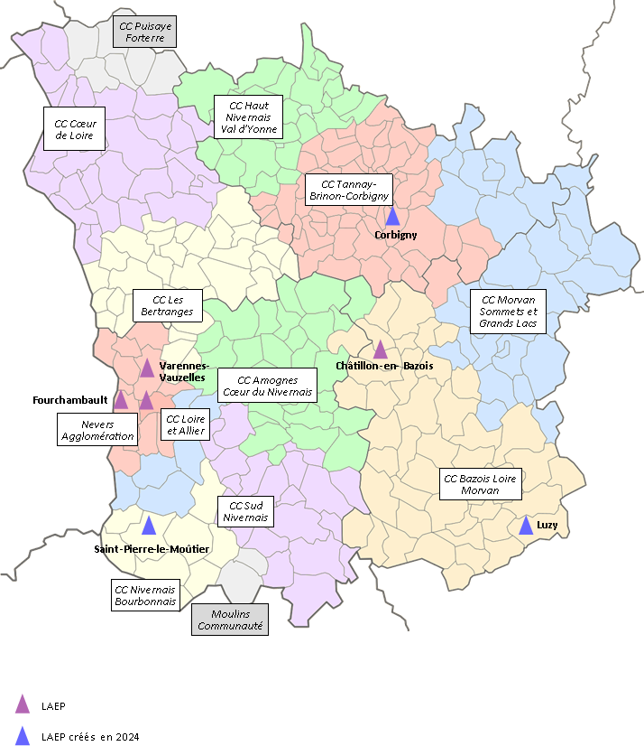
Accueil du jeune enfant

Slide 5

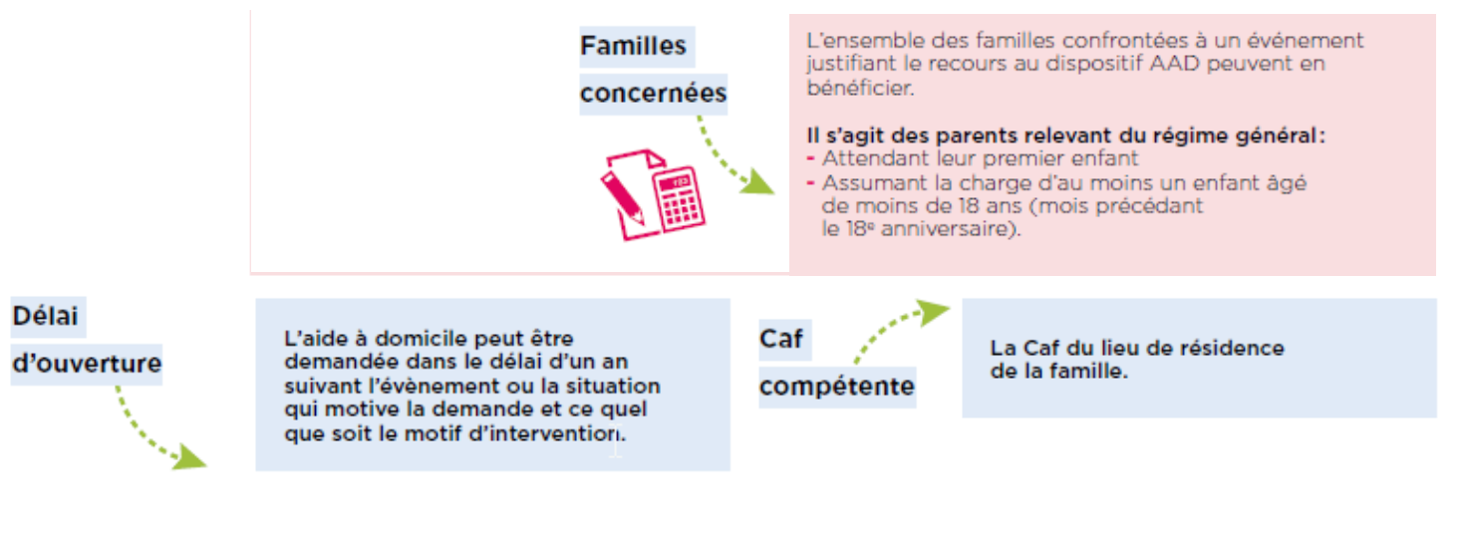
Service d’aide et d’accompagnement à domicile
Principes :
Anticiper une dégradation de la situation
Travailler avec la famille sur des objectifs courts
Répondre à des difficultés momentanées
Le financement par la Caf d’un professionnel à
domicile intervient à défaut de toute autre solution de type solidarité familiale ou sociale ou de financement par d’autres organismes.
Notes:
Je dois vérifier auprès de ma mutuelle ou d’autres organismes d’assurance s’ils peuvent me faire bénéficier d’une prestation d’aide à domicile avant de demander l’aide financée par la Caf.
Je dois attendre mon premier enfant ou avoir déjà au moins un enfant à charge de moins de 18 ans ;
Je peux en bénéficier si :
je vis une situation qui bouleverse l’équilibre familial comme une grossesse, une naissance ou une adoption, une séparation, une maladie, un décès…
j’élève seul mon enfant et que je suis engagé dans une démarche d’insertion socio-professionnelle ;
je suis parent d’un enfant porteur de handicap.
5

Slide 6

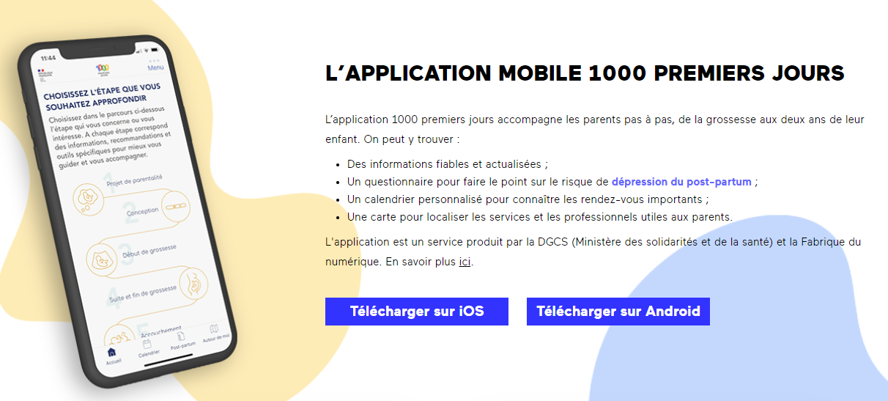
Le Programme 1000 jours, c'est quoi ?
LES 1000 PREMIERS JOURS, LÀ OÙ TOUT COMMENCE…
Pour vous accompagner au quotidien dans votre nouveau rôle de parent, vous pouvez consulter le livret des 1000 premiers jours.
L’arrivée d’un bébé est aussi un grand bouleversement et peut parfois provoquer une dépression du post-partum.
Pensez à évaluer votre bien-être émotionnel en quelques minutes.
Envoi du livret par mail 1 mois après la déclaration de grossesse
Notes:
Pour l’agent CAF:
- Se connecter au caf.fr et/ou monenfant.fr et montrer comment faire sa simulation

Slide 7

Le Programme Malin, c'est quoi ?
Des conseils sur la nutrition de votre bébé et de la famille
Un coup de pouce budgétaire
Bientôt parent ou déjà parent d’un enfant de moins de 3 ans ?
Ce n’est pas toujours facile de donner à votre enfant ce qu’il y a de mieux… Jongler avec les besoins de votre enfant et les contraintes du quotidien peut être difficile notamment sur les questions d’alimentation.
Le Programme Malin comprend et vous propose :
- Des Conseils Pratiques
Des Recettes simples, rapides et pas chères adaptées à l’âge de votre enfant et de toute la famille. Des Astuces sur l’alimentation de votre enfant mais aussi sur les écrans, son sommeil, son activité physique…
- Des Bons de Réduction
Des bons de réduction sur des produits adaptés à l’âge de votre enfant et de votre famille, validés par les sociétés savantes de pédiatrie. Des ventes privilèges sur des ustensiles de cuisine à prix réduit.
Pour en bénéficier – rendez-vous sur
Le Programme MALIN - L'essentiel sur l'alimentation de bébé (programme-malin.com)
Notes:
Pour l’agent CAF:
- Se connecter au caf.fr et/ou monenfant.fr et montrer comment faire sa simulation

Slide 8
Démarches complémentaires
Suite à l'arrivée de votre enfant vous pouvez bénéficier d'avantages auprès d'autres organismes :
Prime à la naissance avec votre mutuelle personnelle
Demie-part supplémentaire sur l'avis d'imposition
Avantages avec votre employeur (Cse...)
Ouverture de nouveaux droits : aide au logement, prime d'activité...
Carte famille nombreuse à partir du 3ème enfant

Slide 9

Devenir parents…se faciliter les démarches administratives
Echanger avec des agents CAF
En Accueil
Par téléphone
CAF : 83 rue des Chauvelles 58000 NEVERS CAF : 3230
8h30 – 16h30 sans RDV du lundi au vendredi
RDV entre 8h30-12h30 et 13h30-16h30

Slide 10
Les sites « ressources » - Contacts
Les 1000 premiers jours
www.mille-premiers-jours.fr
Droits et démarches CAF
www.caf.fr
www.monenfant.fr
Droits et démarches CPAM
www.ameli.fr
Programme MALIN
www.programme-malin.com
Lieux d'Accueil Enfants Parents
www.monenfant.fr
Modes d’accueil : Points relais petite enfance
www.monenfant.fr/les-relais-petite-enfance
Fédération Jumeaux et Plus
www.jumeaux-et-plus.fr
Groupes d'échange
www.caf.fr
Mes droits sociaux
Accueil (mesdroitssociaux.gouv.fr)
3 bonnes raisons de faire appel à une assistante maternelle
https://youtu.be/RiE-HB1agzs?si=2VIfk-OIbZLHn_NU
3 bonnes raisons d'employer à une assistante maternelle
https://youtu.be/vrtFYIIzAHU?si=mDGKxBTuK1EQHdOJ

Slide 11
Vos questions

